Slide 2
大綱
私有網路的好處
傳統組私網的困擾
QuWAN (QNAP SD-WAN) 幫助您快速組網
QuWAN 架構
首發支援於 Guardian QGD-1600P
QuWAN 帶給您的好處
無負擔啟用 QuWAN
應用情境
Demo
Beta 測試計畫
私有網路的好處
傳統組私網的困擾
QNAP SD-WAN (QuWAN) 幫助您快速組網
QuWAN 架構
首發支援於 Guardian QGD-1600P
QuWAN 帶給您的好處
無負擔啟用 QuWAN
應用情境
Demo
Beta 測試計畫

Slide 3
私有網路的好處

Slide 4
保護您的網路行為和資料
在您上網際網路那刻起，駭客就在你身旁!
資料轉移安全問題
協同作業機密問題
網路行為監控問題
分點業務
軟體開發
ERP
系統
採購
財務

Slide 5
組私網讓您的資料走強大的秘密隧道!
私網 VPN 通道存取網路就像將一個包裹放入加密盒子用秘密隧道寄送給他人，沒有人能看到盒子裡的東西也無法解密。
讓您將網際網路當私網用。
台北
印度
軟體開發
採購
分點業務
德國 HQ
財務

Slide 6
傳統組私網的困擾

Slide 7
Site to Site VPN
參數看不懂、不知是否設定正確
?
路由器 (A)
路由器 (B)
Authentication
Operation Mode
LAN IP
Inbound and Outbound SPI
Encryption
Group
Subnet Mask
Remote Secure Gateway
WAN IP Address
Key Lifetime
PFS
Local IP Address
Local Secure Gateway
Key Management
Pre-Shared Key

Slide 8
站點機台太多、花費好幾天組網
X
東京
宿舍
外請
工程師
?
台北
印度
德國
X
分點
工作站
?
紐約 HQ

Slide 9
QNAP SD-WAN
幫助您快速組私網!

Slide 10
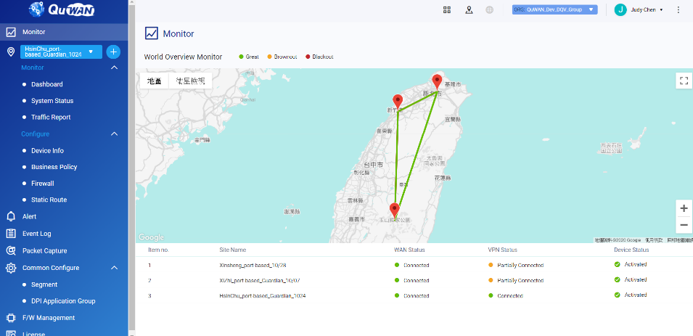
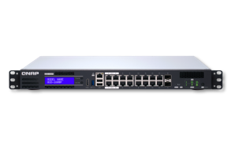
QNAP SD-WAN (QuWAN) 架構
QuWAN 由兩部分組成
QuWAN Orchestrator 雲端中央管理與監控平台
網址: quwan.qnap.com。使用 QID 登入。
QuWAN Edge 地端軟體路由虛擬機
透過 App Center 中的 VM Installer 自動安裝。
ISP
QuWAN Edge
虛擬機
QuWAN Edge
虛擬機
虛擬機工作站
網路
虛擬交換器
虛擬機工作站
網路
虛擬交換器
QTS
QTS

Slide 11
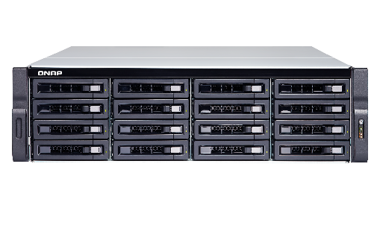
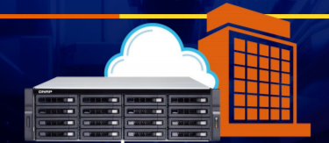
QuWAN 首發支援於 Guardian QGD-1600P
無繁雜設定，一鍵啟用各分點網狀式組建私網。
保障企業影像傳輸、語音通話以及銷售機密等資料傳輸。
台北
自動組私有網路
ISP
紐約
ISP
ISP
ISP
東京
ISP
網際網路

Slide 12
QNAP SD-WAN (QuWAN)
帶給您的好處

Slide 13
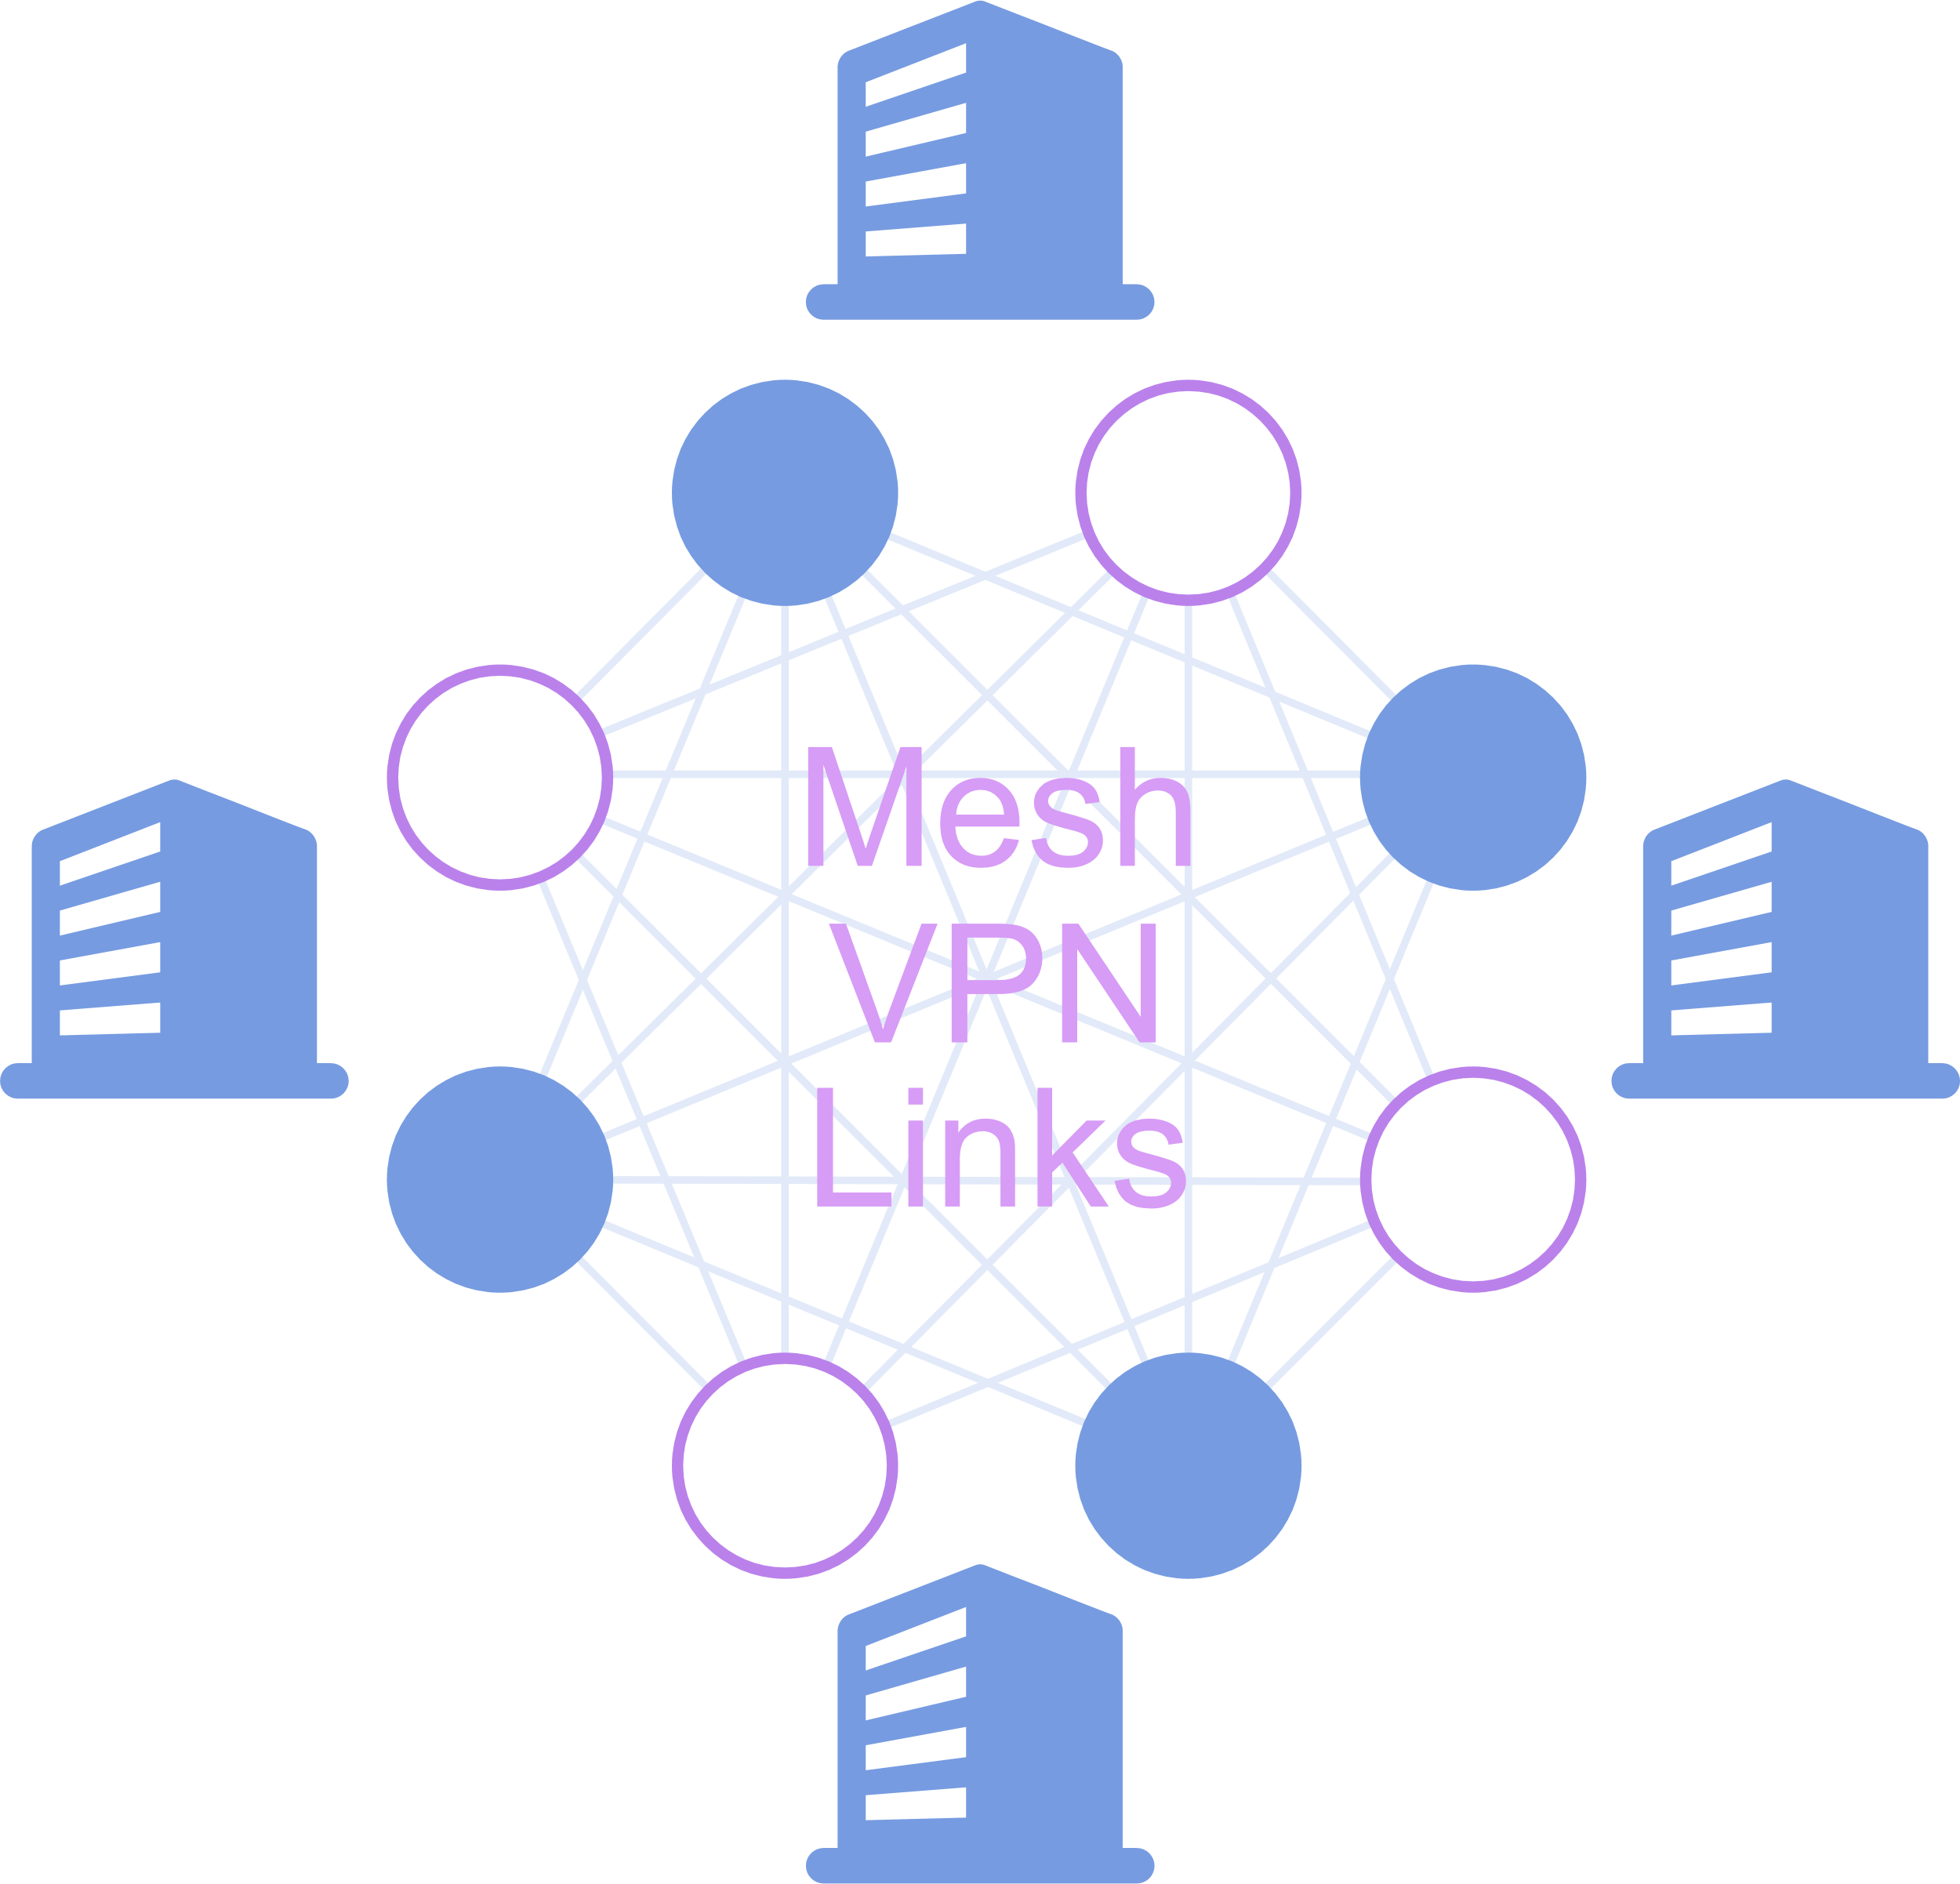
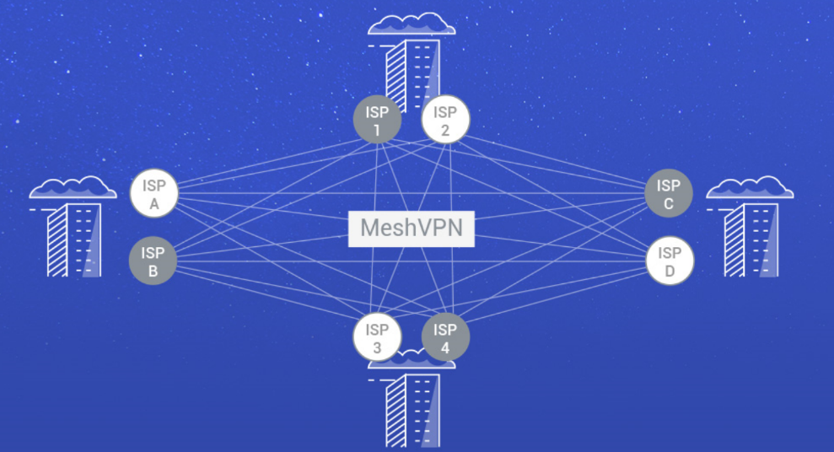
自動組網狀式私人網路
1
ISP
1
ISP
2
將網際網路當私網用。
讓資料走 VPN 加密隧道好安全 。
保護企業的網路行為、機密檔案與語音以及影像傳輸!
ISP
A
ISP
C
ISP
B
ISP
D
ISP
3
ISP
4

Slide 14
外網頻寬加總資料傳輸快速
採用頻寬融合技術加速網路傳輸。
大檔案異地備份、遠端掛載檔案或資料分析處理與傳輸更快速。
ISP WAN2: 100Mbps
200Mbps​
區域網路
區域網路
ISP WAN1: 100Mbps

Slide 15
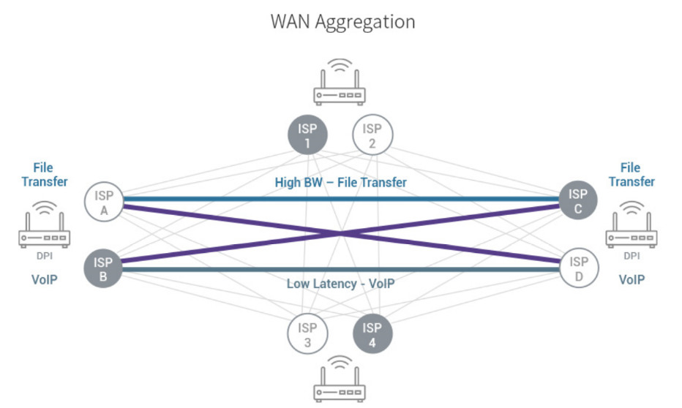
多 WAN 備援轉移使資料傳輸不中斷
線路自動備援讓協同作業不中斷。
中控平台即時顯示警示與通知管理人員。
ISP
ISP
Failure
ISP
A
ISP
C
TCP
連線不中斷
ISP
B
ISP
D
IT 人員
警示訊息
中控平台
ISP
ISP
HQ IT Admin
台北
東京

Slide 16
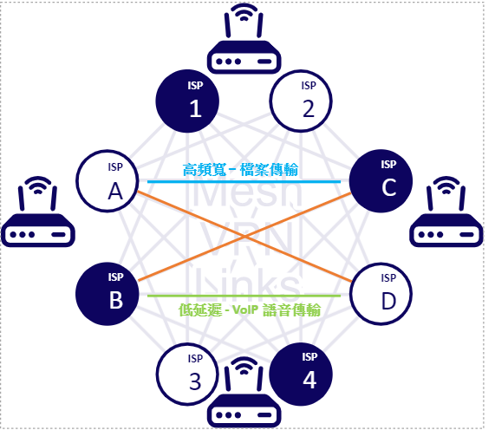
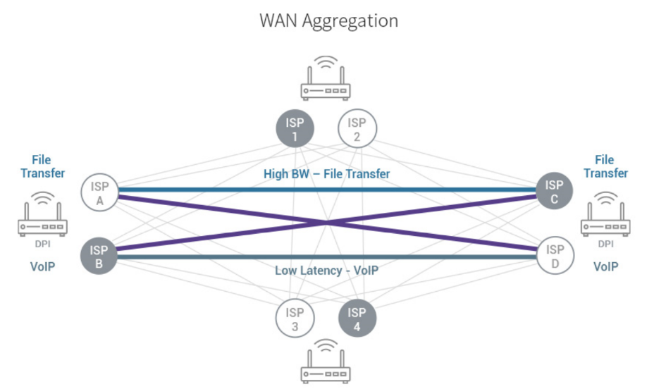
設定應用程式網路使用優先權
3
讓重要檔案傳輸和語音傳輸走最適合的 WAN 通道!
智慧頻寬管理機制 (QoS) 限制頻寬優先使用權。
監控每條 WAN 的網路延遲 (Packet delay) 和封包丟失 (Packet loss) 。
ISP
ISP
ISP
A
高頻寬 – 檔案傳輸
ISP
C
ISP
B
ISP
D
低延遲 – VoIP語音傳輸
ISP
ISP

Slide 17
最佳網關保護您的資料安全
4
採用深度封包檢測技術 (DPI, Deep Packet Inspection) 。
具備 L7 防火牆功能。根據應用層的特徵辨識和控管網路服務。
將特定應用列為黑名單，保障企業網路安全。
找到惡意封包!
Match:
Pattern 3
Match:
Pattern 2
Match:
Pattern 1
通過 DPI 引擎進行內容檢查
封包流向
經過 QuWAN 偵測
…

Slide 18
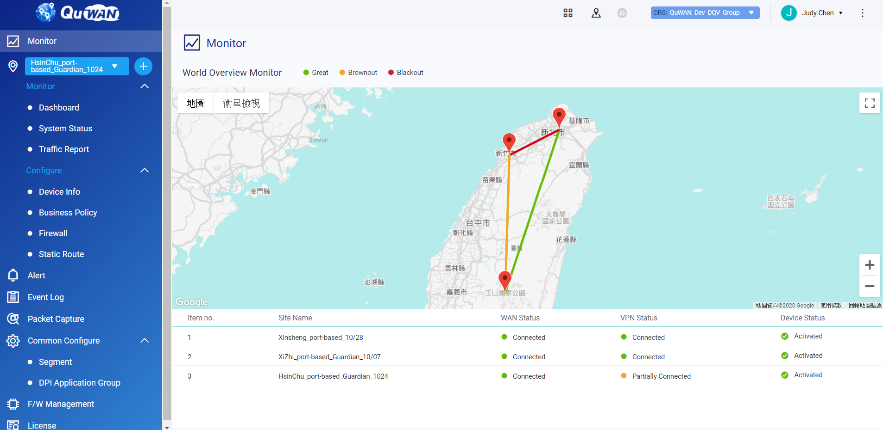
雲平台集中管理和設定
圖像化使用介面、設定方便、狀態清楚且節省管理人員一台一台設定的時間!
機台地理位置
一覽機器連線狀態
同時執行各項參數設定

Slide 19
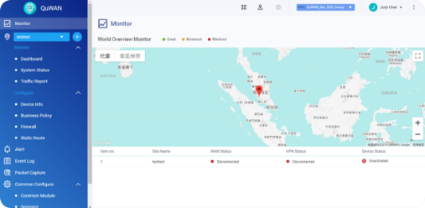
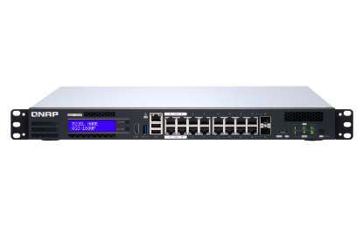
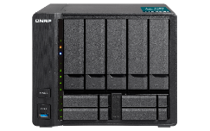
只要 QuWAN Edge 連上雲平台便可自動組私網
QGD
QGD
自動組 VPN 私網
QGD
NAS / QTS
NAS / QTShero
自動組 VPN 私網
QGD

Slide 20
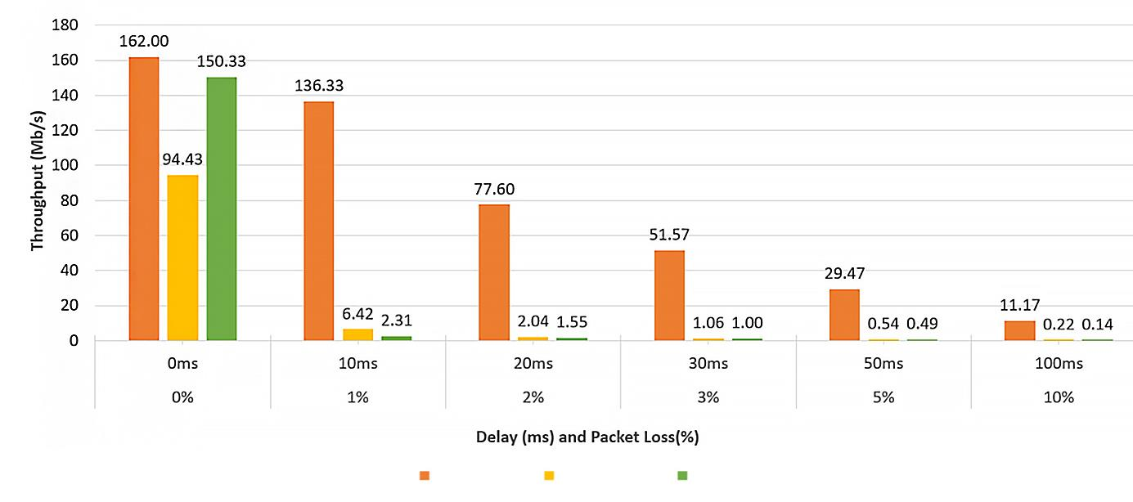
不穩定的網路環境中
QuWAN 維持相對較高頻寬輸出
效能測試
2 *100/100 Mbps 頻寬融合
200
設定不同程度的網絡延遲 (Latency)和數據包丟失 (Packet Loss)，相較於競爭對手，QuWAN 可維持的頻寬輸出明顯勝出
162.00
150.33
150
136.33
100
94.43
Throughput (Mb/s)
77.60
51.57
50
29.47
6.42
11.17
2.31
2.04
1.55
1.06
1.00
0.54
0.49
0.22
0.14
0
10ms
1%
10ms
1%
10ms
1%
20ms
2%
30ms
3%
50ms
5%
100ms
10%
Delay (ms) and Packet Loss(%)
QuWAN
Linux 4.14
Competitor

Slide 21
無負擔啟用
QuWAN 於
Guardian QGD-1600P

Slide 22
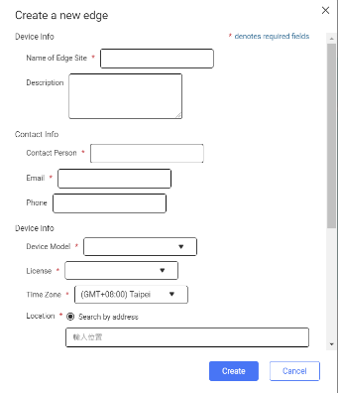
無負擔啟用 QuWAN 於 Guardian
至 App Center 安裝 VM Installer
(*QTS 必須為 4.4.1 以上 FW)
選擇安裝
QuWAN 虛擬機
於 QuWAN 中控平台 Creat Edge
並輸入機種和聯絡資訊

Slide 23
無負擔啟用 QuWAN 於 Guardian
至 QuWAN 中控平台的 Device Info 頁面設定您 ISP 的 WAN/LAN 參數
寄送 Activation Email 並將 URL 貼至 VM Installer
選擇 QuWAN WAN/LAN 對應的實體介面卡
ISP WAN2
Port 5 = LAN 1
7
ISP WAN1
Port 4 = WAN2
LAN IP
Port 3 = WAN1
接上實體 ISP 或 LAN 設備線路
完成!

Slide 24
應用情境

Slide 25
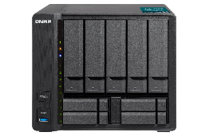
應用情境 1: 啟用 QuWAN 做網關
一機多用，智能終端 PoE 交換器晉升成為 SD-WAN Edge 自動組建私有網路
Router WAN
ISP QuWAN WAN
Router LAN
QuWAN LAN

Slide 26
應用情境 2: QuWAN 搭配 pfSense
雙層防火牆，同時享有 pfSense 入侵偵測與防禦系統!
讓網路資料安全更升級!
虛擬交換器
QuWAN WAN
虛擬交換器
QuWAN LAN
pfSense WAN
虛擬交換器
pfSense LAN

Slide 27
Demo

Slide 28
測試計畫

Slide 29
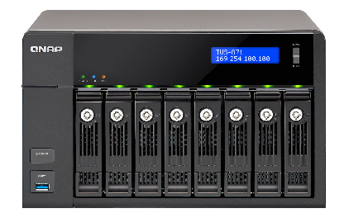
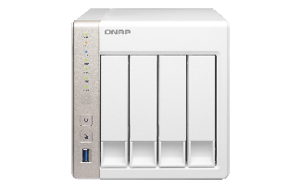
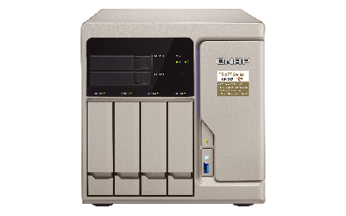
QuWAN 上市
Beta 測試計畫
期間: 2020/01/17 至 2020/05/31
首發支援 Guardian QGD-1600P
QuWAN 即將於二月底支援於 NAS
X51, X53, X63, X71,X72, X73, X77, X80 X82, X83, X85, X88, X89
敬請期待!
首年啟用 QuWAN 第一年免費!
QNAP 設備專屬優惠
期間: 2020/06/01 起

